Slide 1

TESIS: Interoperabilidad en Oracle Catedrático: Ing. Boris Gómez
Integrantes:
Edwin Alexander Nolasco Gonzales 25-0991-2012
Henry Isaías Quevedo Cisneros 25-1371-2015
Danilo Alfonso Sagastume Alvarenga 25-6806-2014
Domingo 2 de Febrero de 2020

Slide 2
Agenda
Definición del problema
Objetivos del proyecto
Justificación
Diseño de la propuesta
Resultados de la propuesta
Demostraciones
Conclusión
Preguntas

Slide 3
Definición del problema
No se cuenta con un sistema de gestión y control que promocione sus servicios, por lo cual en un mercado tan competitivo se les hace cada vez más difícil mantenerse a flote en comparación de sus competidores que utilizan sistemas o software de control de su inventario y ofrecen sus servicios en línea, en este aspecto se aborda no solo la problemática de crear un sistema que promocione sus artículos y servicios si no que a la misma vez crear un sistema que sea más eficientes que el de sus competidores por medio de la interoperabilidad.
Se ve en la necesidad de tener una pagina web y un sistema interoperable, que les permita a todos sus empleados poder enviar la información y se procese de forma independiente a través de un sistema de información sin importar la arquitectura o lenguaje de programación que se utilice.
A través de protocolos universales de intercambio de datos se desea realizar servicios que permitan exponer sus servicios y enviar la información a una base de datos ORACLE, y que procesen estos servicios de manera confiable para los clientes.

Slide 4
Objetivos del proyecto
Objetivo general:
Desarrollar un sistema de información para la gestión de servicios y productos de la empresa POLYCOMERCE SA de CV.
Objetivos específicos:
Entregar módulos de gestión de ventas, facturación y control de productos de la empresa Policomerce.
Proveer de una base de datos robusta la cual mejore la comunicación y el almacenamiento de los datos manejados por la empresa.
Implementar planes y metodologías de ventas para la comercialización de los productos y servicios de la empresa.
Entregar aplicaciones e interfaces para el manejo del sistema.

Slide 5
Justificación
El presente de la era tecnológica es una realidad, es por eso que las empresas tanto grandes como pequeñas se ven en el desafío de tener que agilizar procesos, manejar información de manera precisa y rápida.
Teniendo en cuenta lo anterior se puede decir que la tecnología no es un lujo ni algo costoso, sino algo necesario que vino para resolver muchos de los problemas que surgen en el día a día. La única manera de lograr todo eso es reinventándose y adaptándose.
Entonces se puede decir que lo que se pretende realizar es, beneficiar a todas aquellas personas las cuales no disponen de ese tiempo para que puedan conocer y realizar transacciones de manera virtual para así poder desarrollar sus procesos sin contratiempos ni procesos que llevan demasiado trabajo.
También se dice que este sistema no solo se desarrollara para beneficios de clientes sino también para todas aquellas personas que son las encargadas actualmente de desarrollar todos aquellos procesos que sean difíciles, se pretende que los empleadores de estos procesos agilicen su labor y puedan brindar un mejor servicio a las personas(clientes).

Slide 6
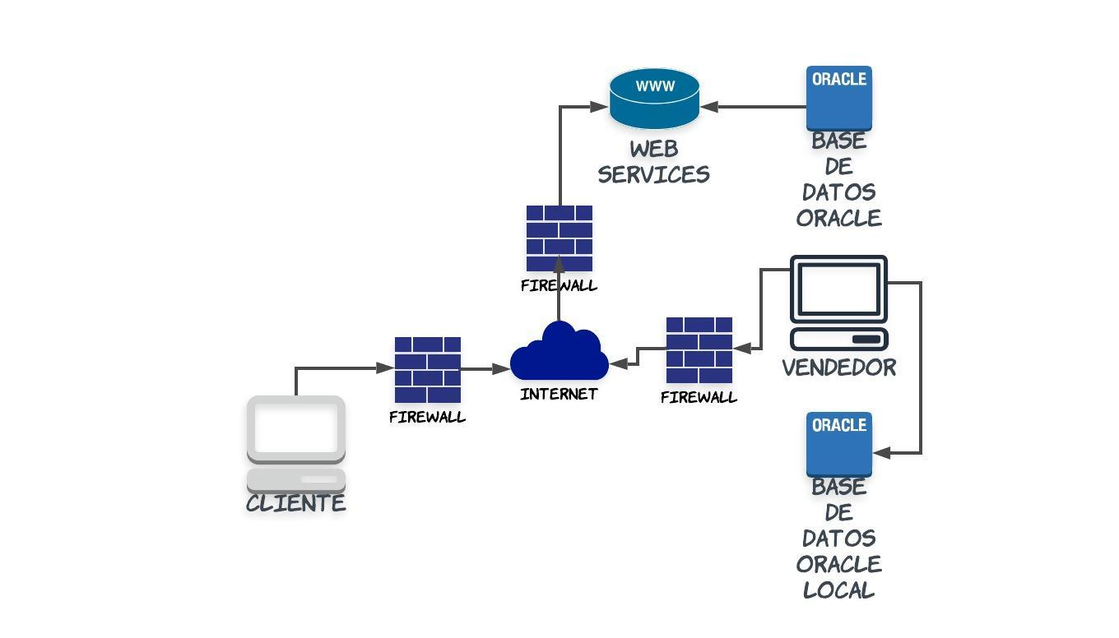
Diseño de la propuesta

Slide 7
Resultados de la propuesta

Slide 8
Demostraciones

Slide 9
Conclusión
Los sistemas de información no son un lujo sino mas bien una necesidad a la que nos enfrentamos debido a los cambios tanto de tiempos como de recursos que son vitales para brindar mejor atención y servicios.
Las soluciones tecnológicas no deben de ir ligadas a opciones limitadas, se debe extender en el ámbito de las necesidades de las empresas que hoy en día compiten por tener la mayoría de clientes y dominar las ventas desde todos los posibles medios.
Oracle es una herramienta muy innovadora la cual permite desarrollar sistemas y soluciones capaces de resolver muchos de los problemas que surgen con el día a día en cuanto a sistemas se refiere.
Ya no es permitido pensar que una inversión para un sistema es un desperdicio de dinero, es mas un proyecto para solventar los problemas por venir.

Slide 10
Preguntas

